Slide 1


Pedestrians' intent to cross in a fully autonomous vehicle environment;looking at crossing opportunity, eHMI message and wait time
汇报人：李泽漩

Slide 2
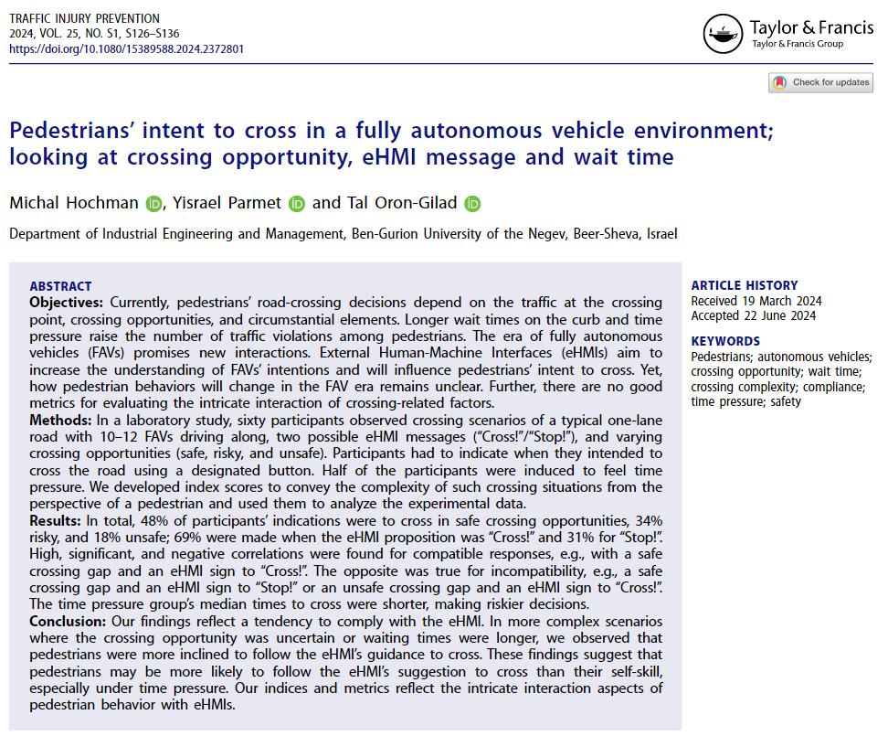
文献简介
标题：行人在全自动驾驶汽车环境中过马路的意图；查看过街机会、eHMI消息和等待时间
期刊：
Traffic Injury Prevention
日期：
2024
Notes:
分隔指的是路上的车都是同种类型，都是手动驾驶和都是配备eHMI的自动驾驶；混合指的是手动驾驶与eHMI的自动驾驶混行

Slide 3
目录 / CONTENTS
文献综述
研究方法
数据分析
总结展望

Slide 4
文献综述
研究背景
国内外相关研究综述
主要贡献与创新

Slide 5
研究综述
本文研究了行人在完全自动驾驶车辆（FAV）环境下的过马路决策，特别是在不同的过马路机会、外部人机界面（eHMI）信息和等待时间的影响下。研究共招募60名参与者，模拟了多种情境，包括安全、危险和不确定，结合两种eHMI信息（“过马路！”和“停！”）以及时间压力因素。数据分析通过分类行为反应和相关性分析，探讨了eHMI提示与行人决策之间的关系，发现行人在兼容情境下（如安全过马路机会和“过马路！”提示）更倾向于遵循eHMI的建议，而在不兼容情境下则表现出较低的符合度。此外，时间压力显著影响了行人的决策，导致其更倾向于做出冒险选择。

Slide 6
研究方法
研究思路
研究方案

Slide 7
研究目的
本文的研究目的是探讨在完全自动驾驶车辆（FAV）环境下，行人过马路的决策行为如何受到不同过马路机会、外部人机界面（eHMI）信息和等待时间的影响。研究旨在理解eHMI如何影响行人的过马路意图，尤其是在复杂或不确定的情境中，以及时间压力对行人决策的作用。

Slide 8
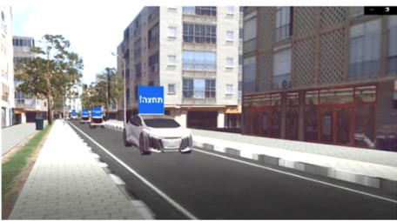
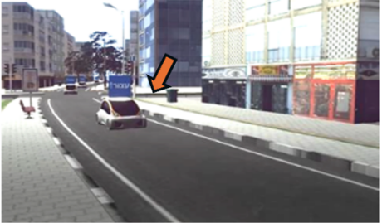
实验设计
实验设置了一个典型的单车道道路，路面上行驶着10至11辆完全自动驾驶车辆（FAV），设计了三种不同的过马路机会情境，包括安全、危险和不确定的过马路机会。外部人机界面（eHMI）提供两种提示信息，分别为“过马路！”和“停！”，参与者需根据eHMI的提示做出决策。
时间压力条件：一半的参与者会感受到时间压力，模拟在高压环境下的过马路决策。
数据记录与分析：记录参与者的过马路决策（是否决定过马路）以及他们所选择的时机。通过设计的复杂度指数来衡量不同过马路情境中的决策复杂性，从而进一步分析行为数据。

Slide 9
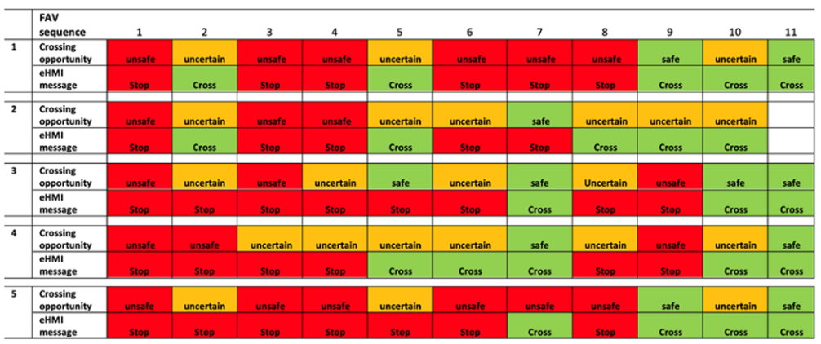
实验设计
从左到右的X轴表示过往车辆序列中fav的数量，从1到11。
每个场景的第一行表示过街机会（红色分别表示不安全、橙色不确定和绿色安全），第二行显示每个fav的eHMi消息（红色停止、绿色通过）。当两个单元格不兼容时会发生不一致（例如，安全过街机会和HMi消息为Stop，反之亦然）。

Slide 10
分析方法
研究的核心在于分析过马路机会、eHMI信号意义（例如“过！”和“停！”）、以及等待时间之间的相互关系。
本文采用独特的测量方法来评估场景的复杂性。每个场景的复杂度被量化为“指标分数”，该分数综合了eHMI信息和过马路机会的顺序。
同时为每个场景构建Kaplan-Meier曲线，用来基于每个过马路机会中意图过马路的参与者数量，对该场景的“生存”函数进行非参数估计，估算生存函数后，估算该场景的中位过马路时间。
最后，查看每个场景的“指标分数”与中位过马路时间之间是否存在相关性，并分析影响中位分数的因素是eHMI信息、过马路机会，还是两者的相互作用。

Slide 11
数据分析
数值分析

Slide 12
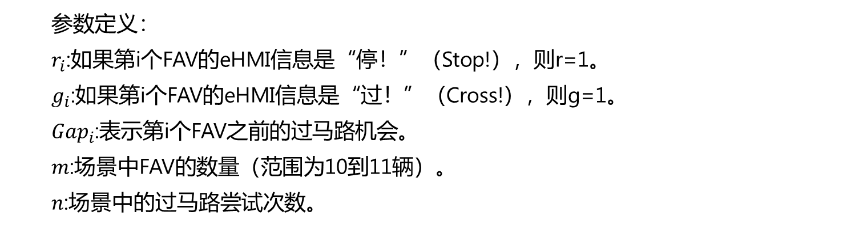
指标计算
参数定义：
$r_{i}$:如果第i个FAV的eHMI信息是“停！”（Stop!），则r=1。
$g_{i}$:如果第i个FAV的eHMI信息是“过！”（Cross!），则g=1。
${Gap}_{i}$:表示第i个FAV之前的过马路机会。
$m$:场景中FAV的数量（范围为10到11辆）。
$n$:场景中的过马路尝试次数。

Slide 13
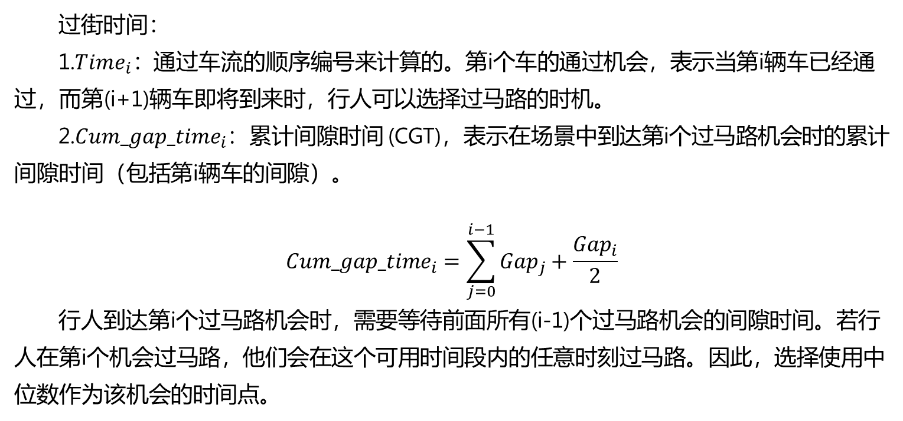
指标计算
过街时间：
1.${Time}_{i}：$通过车流的顺序编号来计算的。第i个车的通过机会，表示当第i辆车已经通过，而第(i+1)辆车即将到来时，行人可以选择过马路的时机。
2.${Cum_gap_time}_{i}$：累计间隙时间 (CGT)，表示在场景中到达第i个过马路机会时的累计间隙时间（包括第i辆车的间隙）。
$${Cum_gap_time}_{i}=\sum_{j=0}^{i−1}{{Gap}_{j}+\frac{{Gap}_{i}}{2}}$$
行人到达第i个过马路机会时，需要等待前面所有(i-1)个过马路机会的间隙时间。若行人在第i个机会过马路，他们会在这个可用时间段内的任意时刻过马路。因此，选择使用中位数作为该机会的时间点。

Slide 14
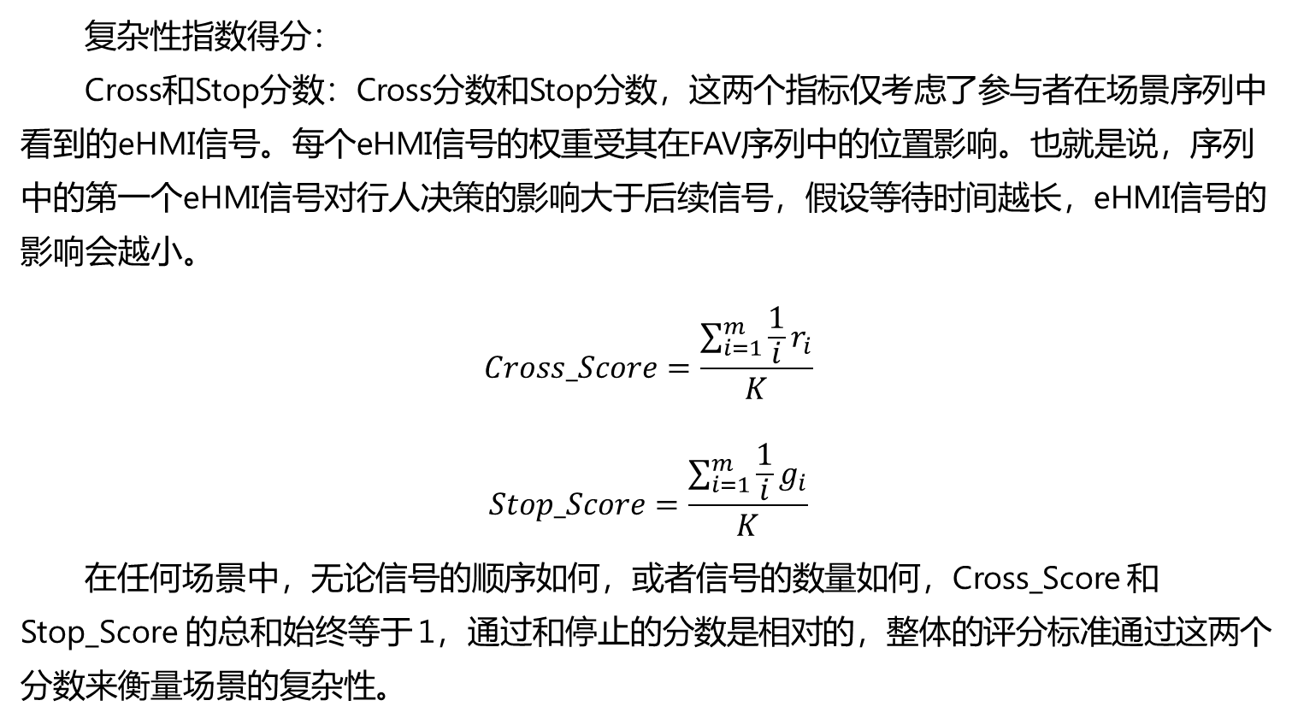
指标计算
复杂性指数得分：
Cross和Stop分数：Cross分数和Stop分数，这两个指标仅考虑了参与者在场景序列中看到的eHMI信号。每个eHMI信号的权重受其在FAV序列中的位置影响。也就是说，序列中的第一个eHMI信号对行人决策的影响大于后续信号，假设等待时间越长，eHMI信号的影响会越小。
$$Cross_Score=\frac{\sum_{i=1}^{m}{\frac{1}{i}r_{i}}}{K}$$
$$Stop_Score=\frac{\sum_{i=1}^{m}{\frac{1}{i}g_{i}}}{K}$$
在任何场景中，无论信号的顺序如何，或者信号的数量如何，Cross_Score 和 Stop_Score 的总和始终等于 1，通过和停止的分数是相对的，整体的评分标准通过这两个分数来衡量场景的复杂性。

Slide 15
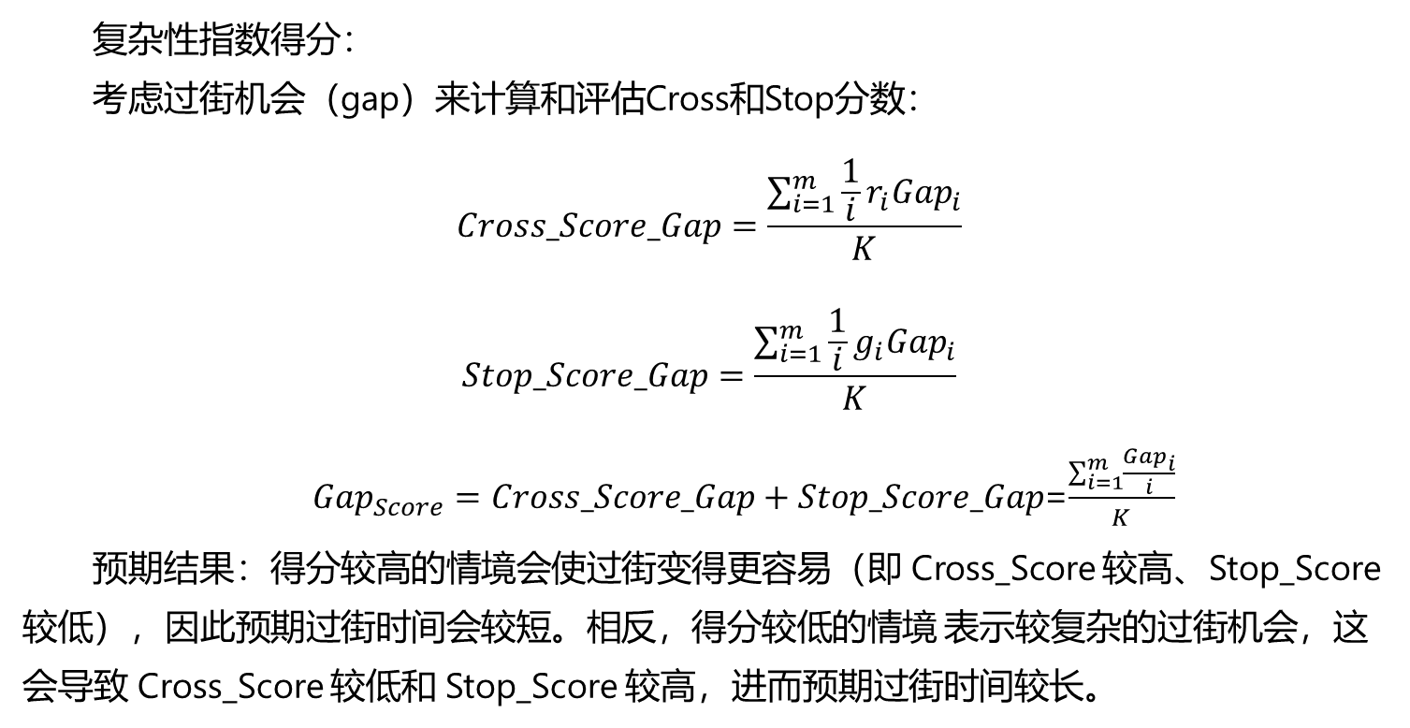
指标计算
复杂性指数得分：
考虑过街机会（gap）来计算和评估Cross和Stop分数：
$$Cross_Score_Gap=\frac{\sum_{i=1}^{m}{\frac{1}{i}r_{i}{Gap}_{i}}}{K}$$
$$Stop_Score_Gap=\frac{\sum_{i=1}^{m}{\frac{1}{i}g_{i}{Gap}_{i}}}{K}$$
$Gap_{Score}=Cross_Score_Gap+Stop_Score_Gap$=$\frac{\sum_{i=1}^{m}{\frac{{Gap}_{i}}{i}}}{K}$
预期结果：得分较高的情境会使过街变得更容易（即 Cross_Score 较高、Stop_Score 较低），因此预期过街时间会较短。相反，得分较低的情境 表示较复杂的过街机会，这会导致 Cross_Score 较低和 Stop_Score 较高，进而预期过街时间较长。

Slide 16
指标计算
时间压力：
在“过街时间”生存分析的框架内，通过观察两组（有时间压力/没有时间压力）之间的差异与情景难度水平的相关性来进行。该分析模型使用了 线性混合模型（LMM），以过街复杂度（五级情境指数）和时间压力（两级）作为解释变量，研究它们如何影响过街时机。

Slide 17
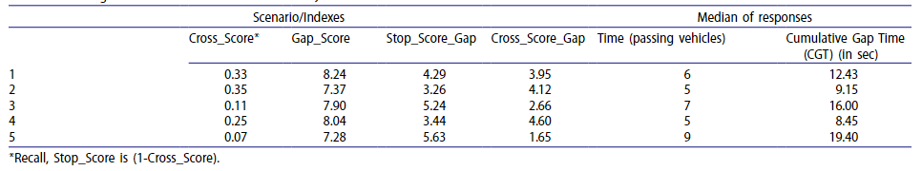
数据分析
首先计算了 交叉复杂性指数，以衡量每个场景下交叉的复杂程度。这些指数被用来描述每种交叉情境的困难程度，并为后续的生存分析提供了基础数据。

Slide 18
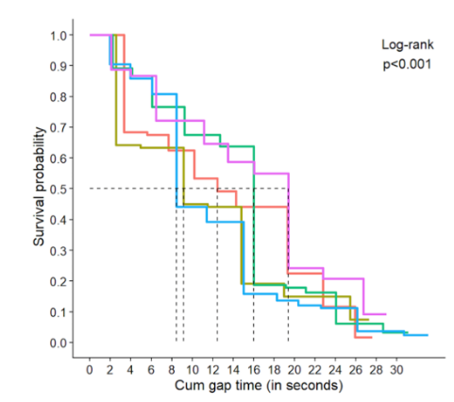
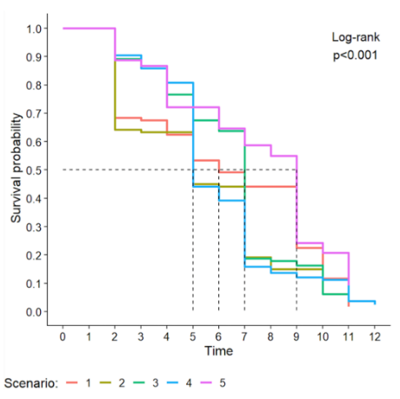
数据分析
拟合Kaplan-Meier生存曲线（KM）： 为了分析每个过街场景的过街时间，研究使用了 Kaplan-Meier生存曲线（KM），这是一种常用于生存分析的非参数方法。通过此方法，研究估算了不同场景下的过街时间。

Slide 19
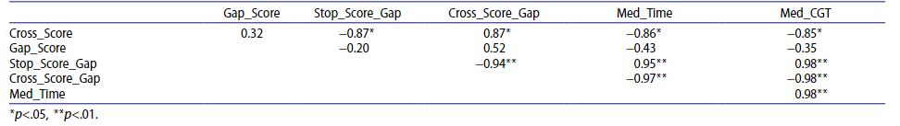
数据分析
在获得生存曲线后，使用了 Log Rank检验（对生存曲线的比较），这是一种非参数的方法，用于比较不同场景下的过街时间差异。它类似于单因素方差分析（ANOVA），适用于生存分析中的场景比较。
研究通过相关性分析，探讨了不同场景的中位过街时间和过街复杂性指数（Cross_Score, Stop_Score等）之间的关系。尽管使用了相关性分析，但过街的复杂性指数在过街意图和过街中位时间之前起到了决定性作用。因此，过街复杂性指数可能影响过街时间，而不仅仅是两者的关联关系，相关性分析在此处可以视作因果分析，且可以通过回归分析来替代。
Notes:
结果表明 Cross_Score（交叉时机的好坏）和 Cross_Score_Gap（考虑了交叉时机和等待时机的组合指标）与行人的 交叉意图 和 交叉时间 有显著的负相关性。这表明 交叉时机的优越性 和 交叉机会的顺序 对于行人的交叉意图和行为具有重要影响。当交叉时机较好时，行人更有可能快速作出决策并完成交叉。而 Gap_Score 作为单独的指标并未与交叉中位时间显著相关，这意味着仅考虑等待机会的难易程度并不能直接影响交叉的实际时间。换句话说，交叉机会本身 并不直接影响行人的交叉时间，影响更大的是交叉时机和等待时机的综合效果。

Slide 20
数据分析
时间压力分析：
当有时间压力时，参与者在 eHMI上的注视时间明显减少。在时间压力下，参与者的注视时间为 36秒，而没有时间压力时则为 65秒。这表明，时间压力会导致参与者更快地作出决策，从而减少了他们对eHMI信息的关注时间。
使用Chi-square检验表明了时间压力显著影响了行人对过街机会的选择（p<0.0001），Kaplan-Meier生存曲线用来分析不同场景下的生存函数（即跨越时机的选择）。研究显示，在三个场景（场景 3 到 5）中，时间压力组与无时间压力组的生存曲线存在显著差异。这表明，时间压力会影响行人对过街时机的选择。
Notes:
结果表明 Cross_Score（交叉时机的好坏）和 Cross_Score_Gap（考虑了交叉时机和等待时机的组合指标）与行人的 交叉意图 和 交叉时间 有显著的负相关性。这表明 交叉时机的优越性 和 交叉机会的顺序 对于行人的交叉意图和行为具有重要影响。当交叉时机较好时，行人更有可能快速作出决策并完成交叉。而 Gap_Score 作为单独的指标并未与交叉中位时间显著相关，这意味着仅考虑等待机会的难易程度并不能直接影响交叉的实际时间。换句话说，交叉机会本身 并不直接影响行人的交叉时间，影响更大的是交叉时机和等待时机的综合效果。

Slide 21
数据分析
时间压力分析：
LMM（线性混合效应模型）分析显示，过街时机的中位响应时间（即过街时间）受 Cross_Score_Gap 和 Stop_Score_Gap 指标的影响。特别是在有时间压力的情况下，参与者的过街时间明显提前，表明他们更倾向于接受较不安全的过街机会。
Cross_Score_Gap 指标的回归系数为 0.211 (p < 0.053)， Stop_Score_Gap 的回归系数为 −0.263 (p < 0.003)，两者均显著影响了参与者的决策。特别是 Stop_Score_Gap 与过街时间之间存在负相关关系，表明在压力下，参与者可能选择提前过马路。
Notes:
结果表明 Cross_Score（交叉时机的好坏）和 Cross_Score_Gap（考虑了交叉时机和等待时机的组合指标）与行人的 交叉意图 和 交叉时间 有显著的负相关性。这表明 交叉时机的优越性 和 交叉机会的顺序 对于行人的交叉意图和行为具有重要影响。当交叉时机较好时，行人更有可能快速作出决策并完成交叉。而 Gap_Score 作为单独的指标并未与交叉中位时间显著相关，这意味着仅考虑等待机会的难易程度并不能直接影响交叉的实际时间。换句话说，交叉机会本身 并不直接影响行人的交叉时间，影响更大的是交叉时机和等待时机的综合效果。

Slide 22
总结展望
研究结论
研究思考

Slide 23
方法总结
Chi-square 检验：文章使用卡方检验来分析时间压力是否显著影响了参与者对过街时机（安全、危险或不安全）的选择。这种检验可以帮助判断变量间的独立性或关联性。
线性混合效应模型（LMM）回归：本文中，LMM 被用来研究 Cross_Score_Gap 和 Stop_Score_Gap 等因素如何影响过街时间的中位数。这种模型能够处理随机效应（如个体差异）以及固定效应（如实验条件）。
相关性分析：可以了解如何评估一个因素（如eHMI系统的信号）与行为反应之间的联系。

Slide 24
方法总结
Kaplan-Meier生存曲线与过街风险的关系：
Kaplan-Meier生存曲线 是一种用于处理生存数据的统计方法，广泛用于医学、社会学等领域，特别适用于计算“事件发生的时间”。它主要展示了在一段时间内某个特定事件（如死亡、疾病复发或在交通中发生事故）发生的概率。在交通研究中，这种方法被用来评估“过街”这一事件的发生时机。例如，可以使用 Kaplan-Meier 曲线来分析行人在过马路时选择合适时机的分布，它反映了在不同时间点，行人选择过马路的 生存概率，即 不发生意外或不选择过街的概率。

Slide 25
方法总结
Kaplan-Meier生存曲线与过街风险的关系：
Kaplan-Meier生存曲线 是一种用于处理生存数据的统计方法，广泛用于医学、社会学等领域，特别适用于计算“事件发生的时间”。它主要展示了在一段时间内某个特定事件（如死亡、疾病复发或在交通中发生事故）发生的概率。在交通研究中，这种方法被用来评估“过街”这一事件的发生时机。例如，可以使用 Kaplan-Meier 曲线来分析行人在过马路时选择合适时机的分布，它反映了在不同时间点，行人选择过马路的 生存概率，即 不发生意外或不选择过街的概率。

Slide 26
方法总结
Kaplan-Meier曲线的构建步骤：
数据排序：首先对所有参与者的时间数据进行排序，按事件发生的时间顺序排列。
计算每个时间点的生存概率：对于每个时间点，计算在该时刻仍然存活（没有发生事件）的概率。假设在某个时间点，有𝑛个个体还在研究中，其中有𝑑个发生了事件，那么在该时间点的生存概率是：𝑆(𝑡)=(1−𝑑/𝑛) 这里，𝑑是事件发生的个体数，𝑛是该时间点仍在观察的个体数。
计算累计生存率：从第一个时间点开始，逐步计算每个时间点的累计生存率。累计生存率是每个时间点生存概率的乘积。
绘制曲线：将所有时间点的生存率绘制成曲线。通常，x轴是时间，y轴是生存概率，曲线向下移动表示事件发生的概率逐渐增加。

Slide 27
方法总结
Kaplan-Meier曲线的优势：
不要求数据符合特定分布：相比于其他生存分析方法（如Weibull分布），Kaplan-Meier曲线不需要假设数据符合特定的统计分布。
处理删失数据：Kaplan-Meier方法可以处理数据中的删失情况，比如有些参与者在研究结束时仍未发生事件，或者他们在研究过程中退出。

Slide 28
THANKS!
恳请老师批评指正！

